Slide 1
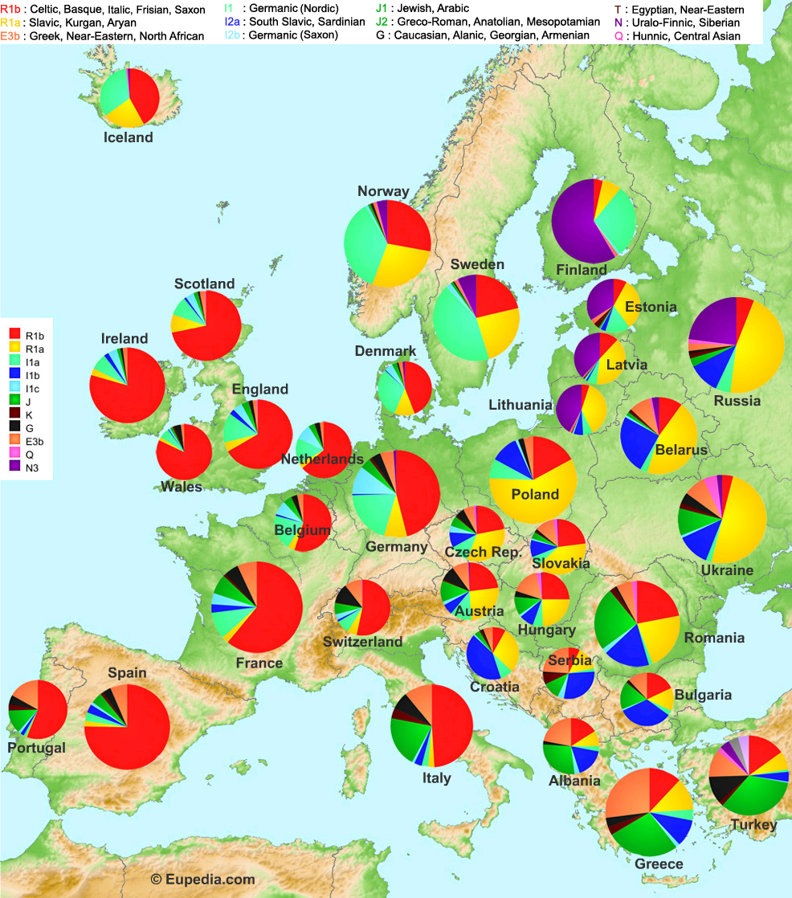
Занятие 8.2

Slide 2
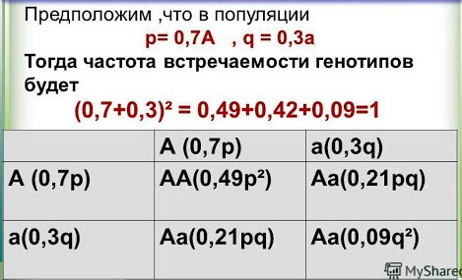
Вывод закона Харди-Вайнберга
Вывод закона на примере: один локус с двумя аллелями: А и а.
Допустим, что частота аллеля А в сперматозоидах и яйцеклетках одинакова: р=0.7, а соответствующая частота аллеля а: q=0,3. Если учтены все аллели гена А в данном генофонде, то р+q= 0,7+0,3=1.
1. Вероятность того, что зигота (оплодотворенная сперматозоидом яйцеклетка) будет образована из сперматозоида, несущего аллель А, и из яйцеклетки, несущей тот же аллель А, будет: 0,7х0,7 =0,49 (р х р=р²). Значит генотип АА будет встречаться у 49% особей.
2. Те же рассуждения для яйцеклетки с аллелем А и сперматозоида с аллелем а: 0,7х0,3=0,21. Аналогично для яйцеклетки с аллелем а и сперматозоидом с аллелем А: 0,21. Следовательно, генотип Аа будет встречаться (0,21+0,21=0,42) у 42% особей.
3. Те же рассуждения для яйцеклетки с аллелем а и сперматозоида с аллелем а: 0,3х0,3=0,09. Значит генотип аа будет встречаться у 9% особей.
Таким образом, суммарная частота встречаемости всех генотипов (АА, Аа и аа):
0,49(АА)+0,42(Аа+Аа)+0,09(аа) = 1 (то есть 100%).
p² + 2pq + q² = (p + q)² = 1
Сперматозоиды
Яйцеклетки

Slide 3
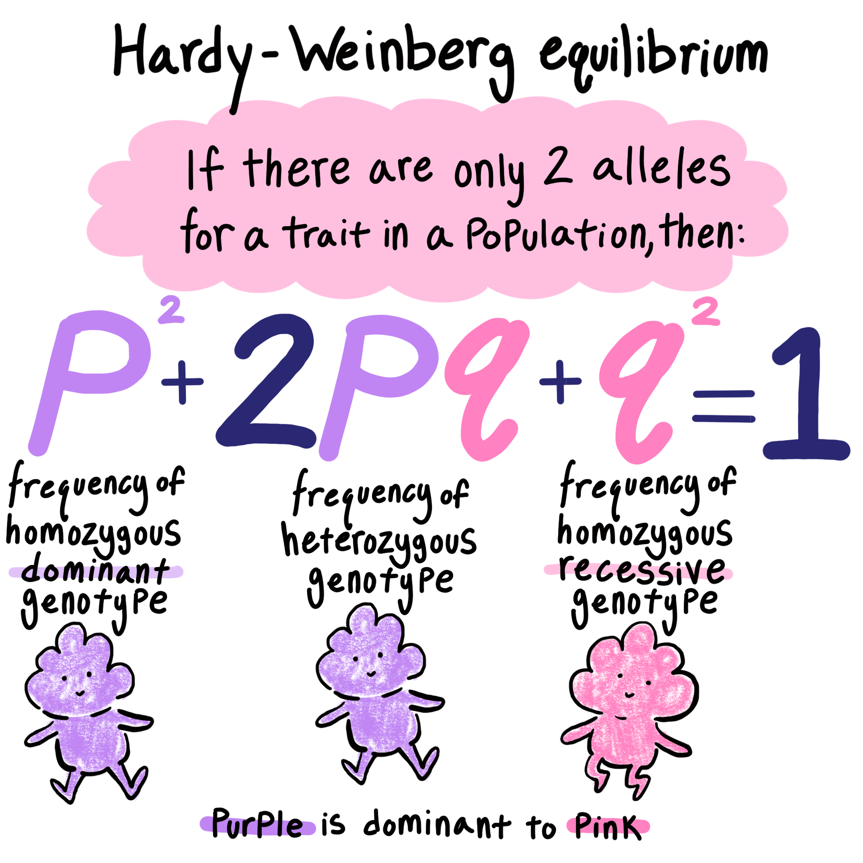
Закон Харди-Вайнберга (общий итог)
Для множественных аллелей p, q, …z данного гена: (p+q+….z)² = 1
Формулировка закона: идеальная популяция не подвержена действию таких эволюционных факторов, как мутация, миграция или отбор. Частоты аллелей в ней не меняются из поколения в поколение.

Slide 4
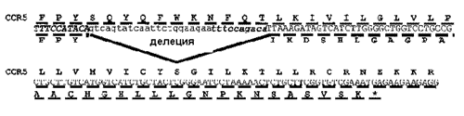
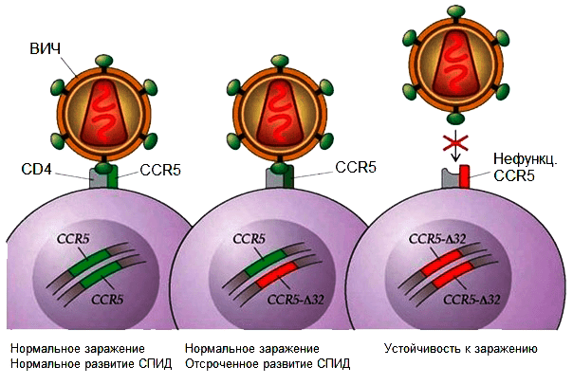
Применение закона Харди-Вайнберга к человеческим популяциям
Ген CCR5 кодирует белок, входящий в состав рецептора, за счет которого вирус иммунодефицита человека (ВИЧ-1) прикрепляться к клетке.
Мутантный аллель этого гена имеет делецию длиной в 32 нуклеотида, в результате чего белок укорочен и не функционирует. Вирус теряет способность прикрепляться к такому дефектному рецептору.
Нормальный аллель данного гена называется ССR51 (или 1), мутантный аллель с делецией ∆32 называется ∆32.
1. Индивиды с генотипом 1/1 (гомозиготы) заражаются. 2. Гетерозиготы 1/∆32 заражаются, но заболевание у них развивается медленнее. 3. Гомозиготы ∆32/∆32 устойчивы к заражению.
1. 2. 3.

Slide 5
Пример определения частоты аллелей по данным о генотипах
На территории Франции (провинция Бретань) была обследована выборка в 100 человек. 79 из них имеют генотип 1/1, 20 человек – генотип 1/∆32 и один человек – генотип ∆32/∆32. Далее см. таблицу.
Генотип | 1/1 | 1/∆32 | ∆32/∆32 | Всего
Число человек | 79 | 20 | 1 | 100
Число аллелей 1 | 79х2=158 | 20 | 0 | 178
Число аллелей ∆32 | 0 | 20 | 2 | 22
Общее число аллелей | 158 | 20+20=40 | 2 | 200
Частота аллеля 1 в выборке: (158+40):200 = 0,89 (89%). Частота аллеля ∆32 : (20+2):200 = 0,11 (11%). 0,89+0,11=1,00
Можно ли ожидать изменения частоты аллеля ∆32 в популяции? Надо учитывать, что частоты могут меняться из поколения в поколение под действием различных факторов: отбор, мутации, миграция или дрейф генов. Следует изучить остаются ли эти частоты в равновесии на основании закона Харди-Вайнберга или частоты изменяются под действием указанных факторов, - тогда этот закон не действует.

Slide 6
Проверка соблюдения закона Харди-Вайнберга в популяциях
В соответствии с законом Харди-Вайнберга частоты генотипов должны удовлетворять уравнению:
р² + 2pq + q² = 1
Если экспериментально найденные частоты генотипов не удовлетворяют этому уравнению, значит, что для данной популяции не выполняется одно или несколько условий для «идеальной» популяции.
Пример: исследование английской популяции в 228 человек показало: 223 имеют генотип 1, 57 человек – генотип 1/∆32 и три человека – генотип ∆32/∆32. Общее число генотипов: 223+57+3 = 283.
Эти числа соответствуют частотам генотипов: 223:283 = 0,788, 57:283 = 0,201 и 3:283 = 0,011.
Из предыдущего эксперимента было установлено соблюдение закона Харди-Вайнберга:
1) ожидаемая частота генотипа 1/1 равна р² = (0,89)х(0,89) = 0,792. В данном опыте фактическое значение 0,788.
2) ожидаемая частота генотипа 1/∆32 равна 2pq =2х0,89х0,11 =0,196. Фактическое значение 0,201
3) ожидаемая частота генотипа ∆32/∆ равна q² = (0,11)х(0,11) =0,012. Фактическое значение 0,011
Близость ожидаемых и фактических величин указывает, что для данной популяции равновесие Харди-Вайнберга соблюдается.

Slide 7
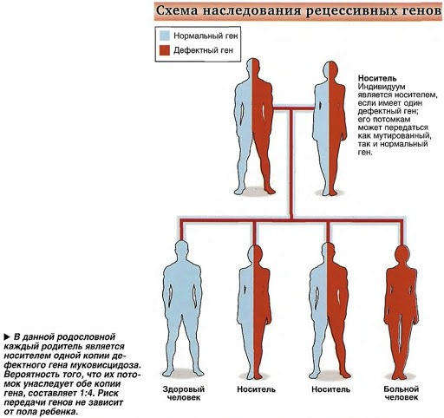
Пример расчета частоты гетерозигот
Муковисцидоз – аутосомно-рецессивный признак; встречается с частотой q около 1/2500 = 0,0004 среди выходцев из популяций Северной Европы.
Так как это рецессивный признак, больные должны быть гомозиготами. Согласно закону Харди-Вайнберга:
p² + 2pq + q² = 1
q² - частота этих гомозигот в популяции 0,004.
Частота рецессивного аллеля составляет
q = 0,02.
Так как p +q =1, то частота доминантного аллеля равна: p = 1 –q = 1 – 0,02 = 0,98.
По закону Харди-Вайнберга частота гетерозигот определяется как 2pq.
2pq = 2х0,98х0,02 = 0,04. (4% или 1\25).
Симптомы: чрезмерное количество слизи в легких, затрудненное дыхание,
легочные инфекции, стойкий кашель с мокротой.

Slide 8
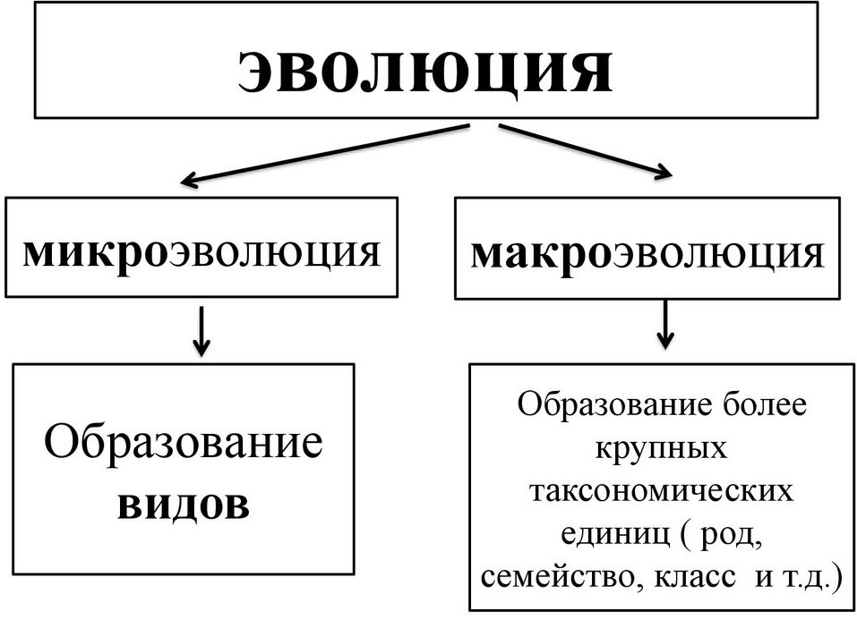
Микроэволюция и макроэволюция
Микроэволюция – изменения частот аллелей в популяциях на протяжении нескольких поколений. Микроэволюция обусловлена следующими эволюционными факторами:
1. Мутациями.
2. Рекомбинацией генетического материала - независимым расхождением хромосом в мейозе, рекомбинациями генов при кроссинговере, случайным характером сочетания гамет при оплодотворении.
3. Дрейфом генов – случайными колебаниями частот генов в малых популяциях (эффект бутылочного горлышка и эффект основателя).
4. Миграцией как основной причиной потока генов - обмена генами между популяциями одного вида.
5. Изоляцией, вызванной географическими и биологическими причинами (размножение в разные периоды года, перестройки генотипа у особей одного или близких видов, что снижает вероятность появления полноценного потомства и др.).
6. Волнами жизни (популяционными волнами) – регулярными колебаниями численности популяций в связи с периодическими изменениями среды (смена времен года, засуха, заморозки, пищевые ресурсы и т.п.).
Все эти эволюционные (ненаправленные) неизбирательные. Избирательный фактор – естественный отбор.
Все эти изменения аллелей постепенно приводят к расхождению популяций внутри вида и, в конечном счете, к образованию новых видов.

Slide 9
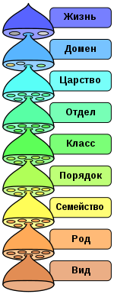
Макроэволюция
Макроэволюция – формирование более крупных единиц биологической систематики (из видов – новых родов, из родов – новых семейств и т.д.
В основе макроэволюции лежат те же факторы, что и основе микроэволюции.
Макроэволюция – процесс исторический, он происходит в масштабах времени, существенно превосходящих масштабы микроэволюции.

Slide 10
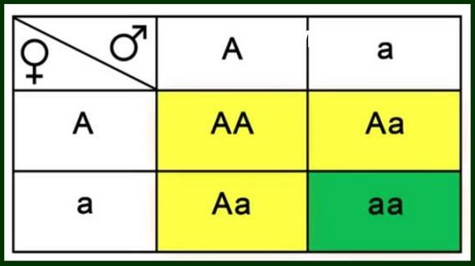
В популяциях, отличающихся от идеальной, закон Харди-Вайнберга не соблюдается
Популяция из 100 особей с двумя аллелями: А и а с одинаковыми частотами
рА =0,5 и qa =0,5. Для всех особей выживаемость и плодовитость одинакова (значит к ним применим закон Харди-Вайнберга).
Генотипы АА, Аа и аа. Частоты этих генотипов согласно закону Харди-Вайнберга:
Генотип АА: р² = (0,5)х(0,5) = 0,25.
Генотип Аа: 2pq = 2x(0,5)x(0,5) = 0,5.
Генотип аа: q² = (0,5)x(0,5) = 0,25.
Следовательно, из 100 особей:
25 имеют генотип АА, 50 особей имеют генотип Аа, 25 особей имеет генотип аа.
Допустим различную выживаемость особей с различными генотипами (вклад мутаций).
С генотипом АА выживут 100% всех 25 особей.
С генотипом аа выживут 80% от 25 особей, т.е. 25х0,8 = 20 особей.
Тогда с генотипом Аа выживут (100+80):2 = 90% особей, т.е. 45 особей.
Общее число гамет, которое примет участие в формировании нового генофонда, равно: 2х25 + 2х45 + 2х20 = 180 гамет. Из них:
50 гамет с аллелем А от 25 особей с генотипом АА.
45 гамет с аллелем А от особей с генотипом Аа.
Следовательно, частота аллеля А: (50+45):180 = 0,53. Увеличилась на 3%.
45 гамет с аллелем а от особей с генотипом Аа.
40 гамет с аллелем а от особей с генотипом аа.
Следовательно, частота аллеля а: (45+40):180 = 0,47. Уменьшилась на 3%.
p² pq
pq q²
Различие выживаемости и/или плодовитости называют термином естественный отбор. Он главный фактор изменения частот аллелей в больших популяциях.

Slide 11
Самоочевидность естественного отбора как одной из основных движущих сил эволюции
Тезис «естественный отбор» (дарвиновский отбор) в биологических системах очевидным образом возникает из анализа простых фактов:
1. Организмы стремятся к размножению по экспоненте: рождается существенно больше, чем может выжить в борьбе за ограниченные жизненные ресурсы («борьба за существование»).
2. В процессе размножения неизбежно возникают ошибки (мутации), которые наследуются (реплицируются).
3. В результате подверженного этими ошибками наследования возникает огромная индивидуальная изменчивость фенотипов, которая выражается в различиях особей по размеру, мобильности, окраске, защите от врагов, способности добывать пищу, брачному поведению и многим другим характеристикам.
4. Эта изменчивость в результате мутаций приводит к тому, что в борьбе за существование особи с определенными фенотипами получают преимущества и они размножаются более высокими темпами, чем обладатели других фенотипов (естественный отбор).
5. Под влиянием естественного отбора (направленного фактора эволюции) фенотипы, более приспособленные к выживанию и размножению становятся более частыми в популяции, а плохо приспособленные фенотипы могут вообще исчезнуть из популяции (эволюция как изменение частот аллелей в популяции).
6. В определенных (меняющихся) условиях окружающей среды популяции, ранее скрещивающиеся между собой, могут постепенно стать изолированными, адаптируясь к различными условиям существования («экологическим нишам»). В итоге под продолжающимся действием отбора могут возникать новые виды. Эти виды уже почти не скрещиваются между собой; если же и случается межвидовое скрещивание, то потомство является бесплодным.

Slide 12
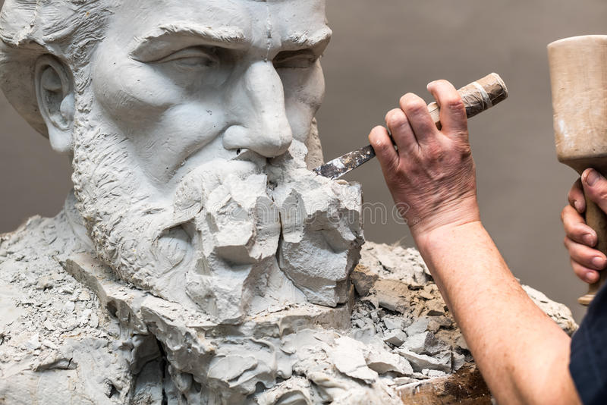
Отрицательный (очищающий) отбор
Отрицательный (очищающий, фоновый) отбор – самый распространенный в природе.
Основан на принципе: если возникновение новой мутации нарушает уже существующую функцию, то особь-носитель такой неблагоприятной мутации (вредной) снижает свою приспособленность и оставляет меньше потомков.
Такие вредные мутации довольно быстро исчезают из популяции, причем рецессивные мутации подвергаются отрицательному отбору, если они находятся в гомозиготном состоянии. Мутационные изменения допускаются только тогда, когда они не наносят существенного вреда никаким из выживших особей.
Отрицательный отбор сдерживает развитие биологического разнообразия, отбраковывая почти все новые мутации.
В связи с развитием медицины отрицательный отбор ослаблен в человеческой популяции.
Генетики шутят, что улучшать генотип за счет мутаций — это все равно что улучшать статую, обстреливая ее издали из пулемета. Есть вероятность, что ты отобьешь ей что-то лишнее, но вероятность эта маленькая.

Slide 13
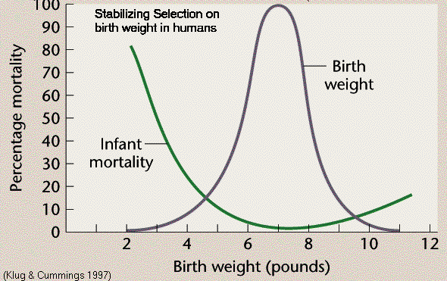
Стабилизирующий отбор
(основан на отрицательном отборе)
Направлен на исключение из популяции особей, имеющих крайние отклонения от средней нормы данного признака, тем самым благоприятствуя особям с промежуточными значениями этого признака.
Пример: На рисунке показано распределение массы тела новорожденных детей (всего изучено 13730 детей за период в 11 лет) и смертность (в%) для возраста от 1 до 4 мес. Видно, что детская смертность возрастает по обеим сторонам оптимума.
Понятие «стабилизирующий отбор» ввел отечественный генетик И.И.Шмальгаузен.

Slide 14
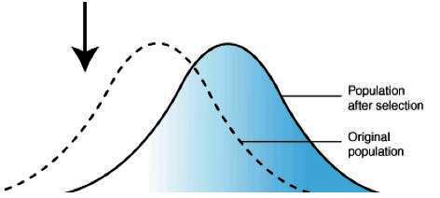
Движущий (направленный, положительный, дарвиновский) отбор
Движущий отбор — форма естественного отбора, которая действует при направленном изменении условий внешней среды. Его описал еще Дарвин.
В этом случае особи с признаками, которые отклоняются в определённую сторону от среднего значения, получают преимущества. При этом иные вариации признака (его отклонения в противоположную сторону от среднего значения) подвергаются отрицательному отбору. В результате в популяции из поколения к поколению происходит сдвиг средней величины признака в определённом направлении.

Slide 15
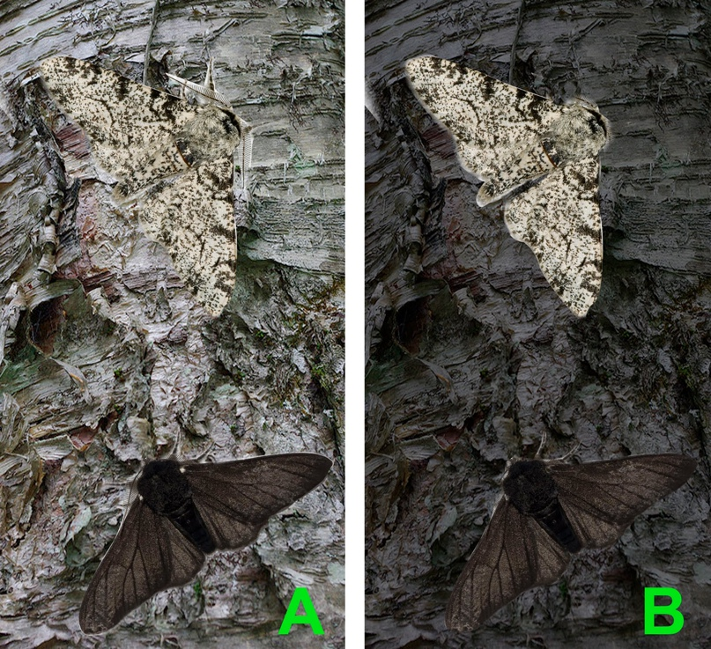
Пример движущего отбора – «индустриальный меланизм»
Примером действия движущего отбора является «индустриальный меланизм» у насекомых.
«Индустриальный меланизм» представляет собой резкое повышение доли меланистических (имеющих тёмную окраску) особей в тех популяциях насекомых (например, бабочек), которые обитают в промышленных районах. Из-за промышленного воздействия стволы деревьев значительно потемнели, а также погибли светлые лишайники, из-за чего светлые бабочки стали лучше видны для птиц, а тёмные — хуже. В итоге в ряде районов доля тёмноокрашенных бабочек в некоторых хорошо изученных популяциях берёзовой пяденицы в Англии увеличилась до 95 %.
Движущий отбор осуществляется при изменении окружающей среды или приспособлении к новым условиям при расширении ареала обитания. Он сохраняет наследственные изменения в определённом направлении, перемещая соответственно и норму реакции.

Slide 16
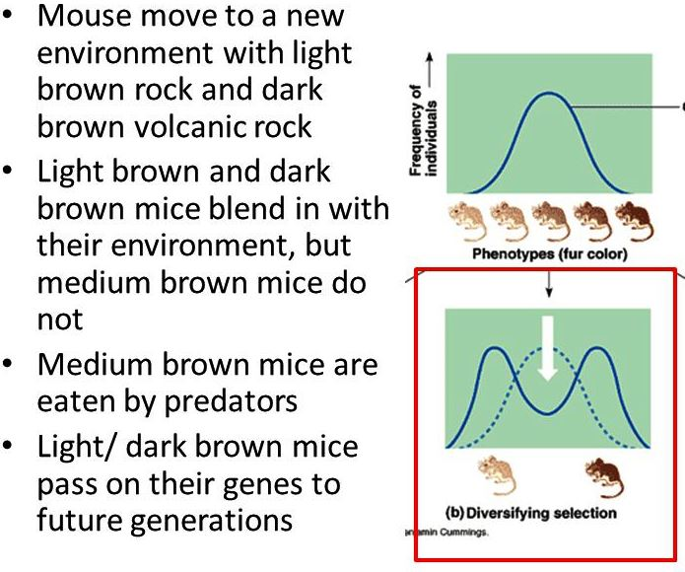
Дизруптивный (разрывающий) отбор
Является противоположностью стабилизирующего отбора.
Направлен на исключение из популяции особей, имеющих промежуточное значение данного признака, тем самым благоприятствуя особям с крайними значениями этого признака.
Такой вид отбора характерен для ситуаций, когда неоднородная популяция особей попадает в резко отличающиеся условия местообитания.
Diversifying selection = Disruptive selection

Slide 17
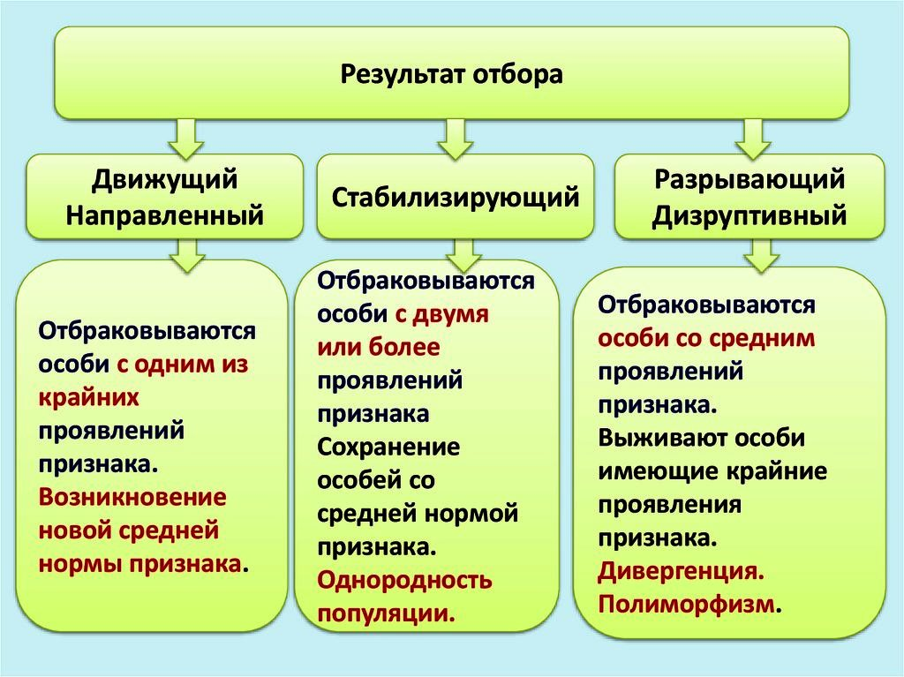
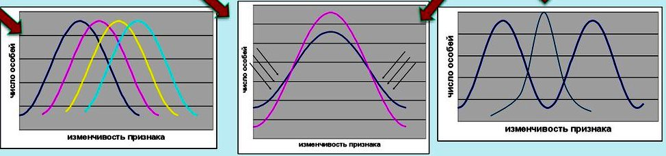
Типы естественного отбора: резюме

Slide 18
Занятие 8.2
The End

